Slide 1

쾨펜 기후구분으로 본 2019 대한민국은 아열대 기후인가와 대한민국의 도별 기후 분류
20191466 장주호

Slide 2
근데 갑자기 왜 쾨펜 기후구분
아열대 관련 뉴스 기사

Slide 3

亞熱帶(아열대) 亞熱帶 하는데 亞熱帶 가 뭔데?
간단하게 말한다면 열대는 고온다우한 지역이지만 아열대는 고온건조한 지역입니다. 열대는 4계절이 없이 연중 고온 다습한 기후 우기와 건기는 존재하지만 강우량이 풍부하고 아열대는 열대 만큼 고온 다습하지 않고 옅은 의미의 4계절이 존재하고 겨울의 평균기온이 영하로 내려가지 않습니다.
열대와 온대의 중간지역(위도 20∼40 °)에는 기온은 높으나 비가 적은 곳이 많다. 이 기후대 고유의 기후를 아열대기후라고 한다. From 두산백과 아열대
쾨펜의 기후분류에는 없으나 대체적으로 지중해성기후와 건조기후(스텝기후와 사막기후)가 속한다. 지중해성기후는, 여름에는 아열대고압대의 영향을 받아 고온건조하며 겨울에는 편서풍대에 속하여 우기(雨期)가 된다. From 두산백과 아열대 기후
위도상으로는 남‧북위 25~35° 에 이르는 지역으로 온대와 열대 사이에 존재한다. 여름에는 상당히 고온이며 겨울철은 상당한 저온지역으로 연교차는 무려 70℃에 달하는 곳도 있다. 쾨펜(W. Köppen)의 옛 기후구분에 따르면 월평균 기온은 20℃ 이상의 달이 4~11개월, 20℃ 이하의 달이 1~8개월이다. From 자연지리학사전

Slide 4
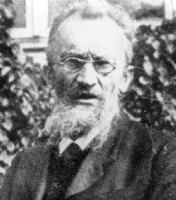
그래서 쾨펜 기후구분[ Köppen Climatic Classification ]이 뭔데?
요 옆에 계신 블라디미르 쾨펜 (Wladimir Peter Köppen)이란 분이 “세계 각지의 기후를 11지역으로 구분하여 그것을 2개내지 3개의 기호로 나타낸 것”이며
후에 독일 기후학자인 루돌프 가이거(Rudolf Geiger, 1894～1981)는 계속 연구를 수행하여 쾨펜 기후구분 시스템에 수정을 가하여 현재 사용하는 모습이 됨
현재까지도 대한민국 고등학교 “한국지리”(많이 안 중요하게 다룸) 교과서와 “세계지리”(사람 욕 나오게 하는 문제로 많이들 출제) 교과서에서 다루는 친구임
교과서에 나올정도로 기본적이며 현재까지도 굉장히 자주 쓰인다고 함
출처: 네이버 백과사전

Slide 5
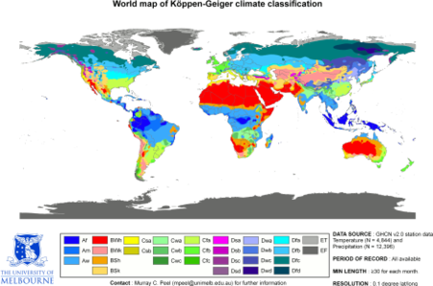
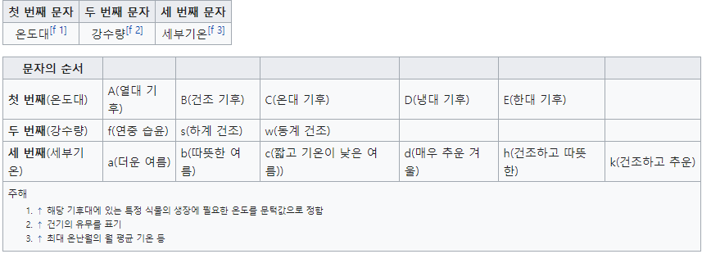
그럼 이걸 어떻게 보며 어떤 기준으로 분류하는데?
A(열대) – 最暖月(최난월)이 22℃이상
B(아열대) - 最暖月이 10℃이상, 22℃미만이면서 월평균기온이 10℃이상이 4개월이상일 때
C(온대) - 最暖月이 10℃이상, 22℃미만이면서 월평균기온이 10℃이상이 3개월 이하일 때
D(냉대) - 最暖月이 10℃이상, 22℃미만이면서 월평균기온이 10℃이상이 3개월 이하일 때 그리고 最寒月(최한월)이 -38℃이상, -3℃미만이여야 함
E(한대) - 最暖月이 10℃이상, 22℃미만이면서 월평균기온이 10℃이상이 3개월 이하일 때 그리고 最寒月이 -38℃미만이여야 함
Peel, M. C. and Finlayson, B. L. and McMahon, T. A. (2007). “Updated world map of the Köppen–Geiger climate classification”. 《Hydrol. Earth Syst. Sci.》 11: 1633–1644. doi:10.5194/hess-11-1633-2007. ISSN 1027-5606. (direct: Final Revised Paper)

Slide 6
데이터 수집방식

Slide 7
분석 시작

